Slide 1

KHOA HỌC 5
BÀI 3: SỰ BIẾN ĐỔI TRẠNG THÁI CỦA CHẤT
( TIẾT 2)

Slide 2
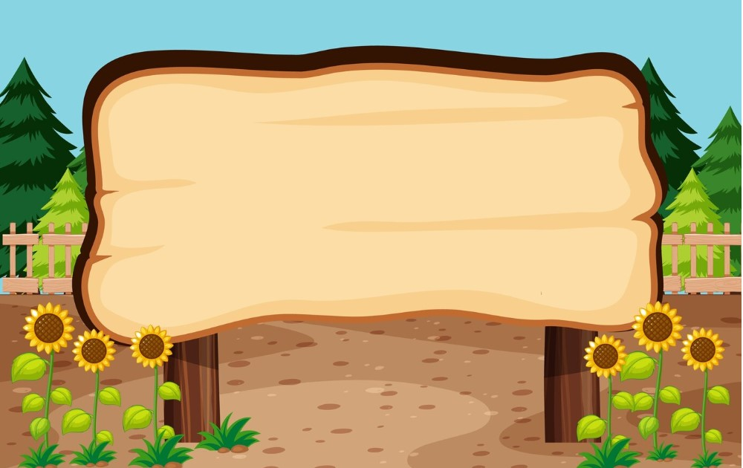

KHỞI ĐỘNG

Slide 3

Câu hỏi 1:
Chất rắn có đặc điểm gì?
A. Không có hình dạng xác định.
B. Hình dạng thay đổi theo vật chứa.
C. Có hình dạng và kích thước không thay đổi.
D. Chỉ có hình dạng khi ở trong nước.

Slide 4
Câu hỏi 2:
Chất lỏng có đặc điểm gì?
A. Có hình dạng nhất định.
B. Không có hình dạng xác định và luôn chiếm đầy vật chứa.
C. Chảy loang ra và không có hình dạng xác định.
D. Hình dạng không thay đổi khi đổ ra cốc.

Slide 5
Câu hỏi 3:
Khi đun nóng nước đá, hiện tượng nào sẽ xảy ra?
A. Nước đá không thay đổi trạng
B. Nước đá tan chảy thành nước lỏng.
C. Nước đá biến thành hơi nước ngay lập tức.
D. Nước đá bay hơi thành khí.

Slide 6
Câu hỏi 4:
Điều gì xảy ra khi nước sôi?
A. Nước biến thành sữa.
B. Nước biến thành đá.
C. Nước lắng xuống.
D. Nước bay hơi thành hơi nước.

Slide 7
Câu hỏi 5:
Khi cục nước đá bị tan chảy, hiện tượng này được gọi là gì?
A. Sự đông đặc.
B. Sự tan chảy.
C. Sự ngưng tụ.
D. Sự bay hơi.

Slide 8

THỰC HÀNH

Slide 9
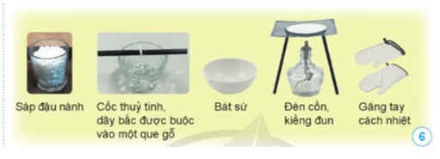
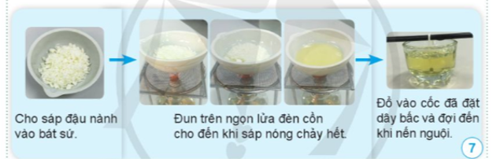
Chuẩn bị
Tiến hành

Slide 10

LÀM VIỆC NHÓM

Slide 11
Sự biến đổi trạng thái của sáp
Sáp ở trạng thái rắn
Sáp ở trạng thái rắn chuyển dần sang trạng thái lỏng
Sáp ở trạng thái lỏng chuyển dần sang trạng thái rắn khi nến nguội

Slide 12






Đồng từ thể rắn trong quá trình cho vào lò nung đồng nóng chảy tạo thành chất lỏng, sau đó đổ vào khuôn đúc, đợi đến khi nguội đồng đông đặc trong khuôn tạo thành chuông đồng.
GO HOME

Slide 13

VÍ DỤ:
+ Vào mùa đông ở nhiều nơi nước sông hồ bị đóng băng (thể hiện sự đông đặc của nước).
+ Vào mùa xuân, thời tiết ấm dần, băng tan (thể hiện sự nóng chảy của nước).
+ Kem bị nóng chảy khi để ra ngoài tủ lạnh.
+ Đường ăn khi đun nóng nhẹ chuyển từ trạng thái rắn sang lỏng; …….

Slide 14

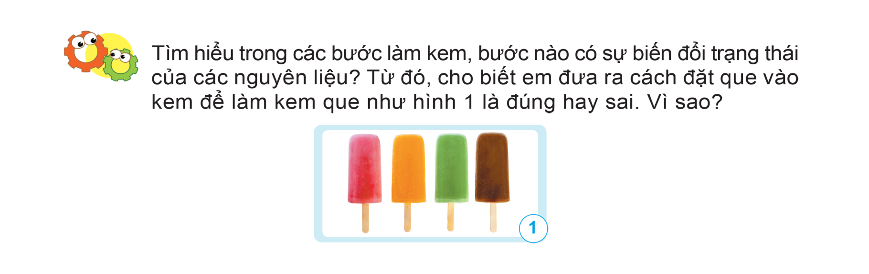

Slide 15
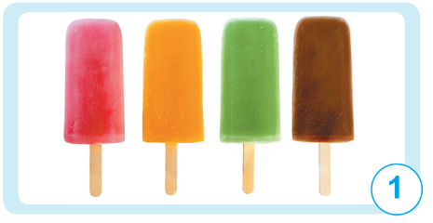
Các bước làm kem
Trộn nguyên liệu
(1)
Cho nguyên liệu vào khuôn
(2)
Đặt khuôn vào tủ đá
(3)
Lấy kem ra
Có biến đổi trạng thái

Slide 16


Em hãy tự thực hiện thí nghiệm làm kem tại nhà dựa theo các bước trên.

Slide 17

CẢM ƠN CÁC EM !

